Slide 1

Составила: учитель высшей категории
Жалкаускене Л.И.

Slide 2
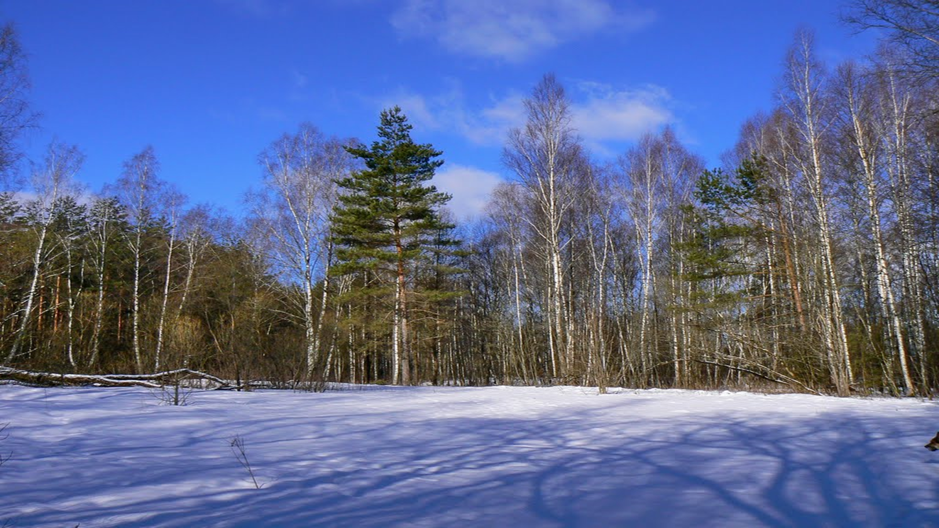
ЗИМА

Slide 3


Ёжик на неё похож
На ней листьев не найдёшь.
Как красавица стройна,
А на Новый год важна.

Slide 4
Речевая разминка
Ша-ша-ша наша ёлка хороша,
Од-од-од- дружно встали в хоровод,
Та-та-та- ах какая красота!

Slide 5
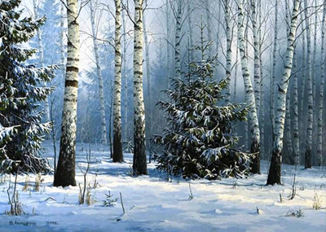
;

Slide 6


Slide 7



Slide 8
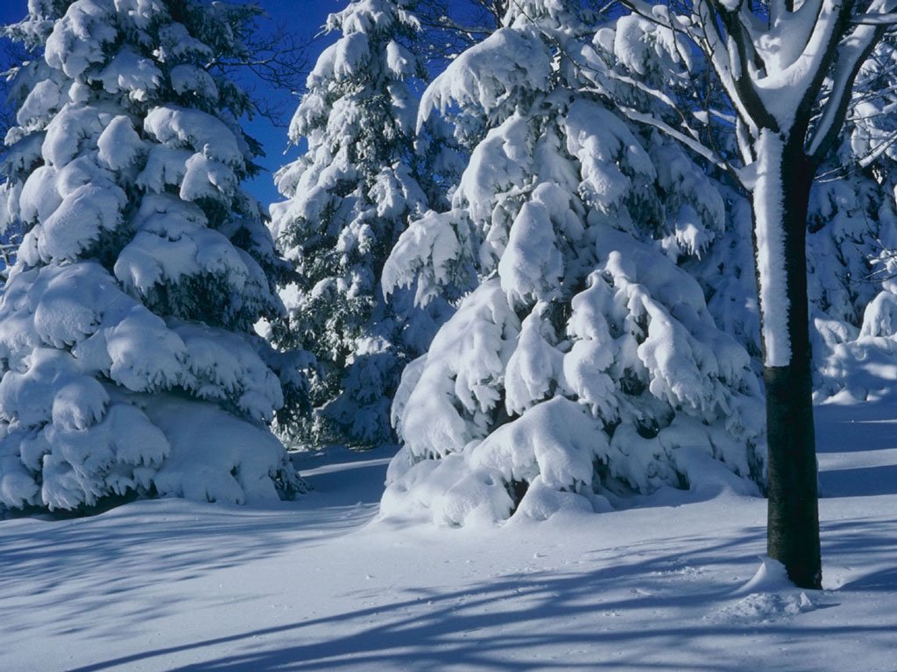

Slide 9

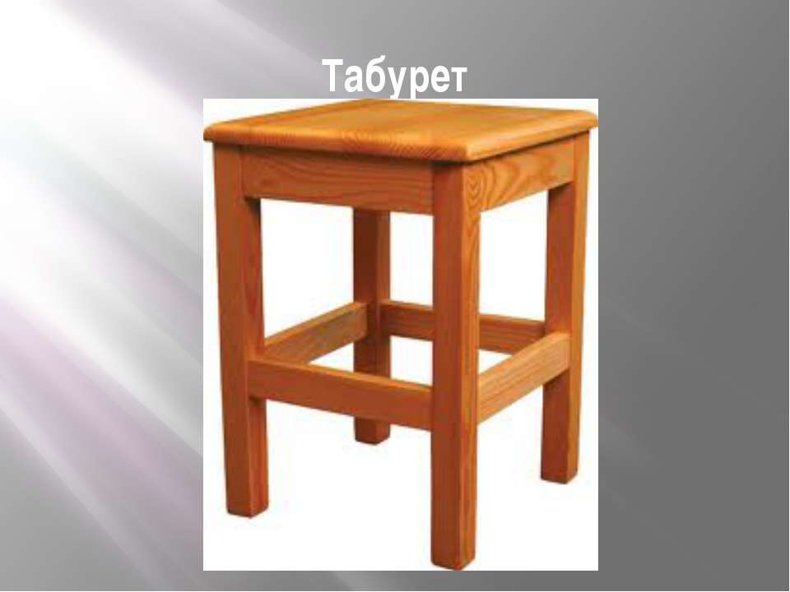

Тема урока» Л.Воронкова «Как ёлку наряжали» Словарная работа
Табурет –
Изба -

Slide 10
Трудные слова:
При- кре-пи-ла
До-ста-вай-те

Slide 11
Предположите, о чём этот текст по его названию?
А иллюстрации это подтверждают?

Slide 12
Се-реб-ро
Се-реб-ря-ный
Се-реб-ря-но-го
Серебряного

Slide 13
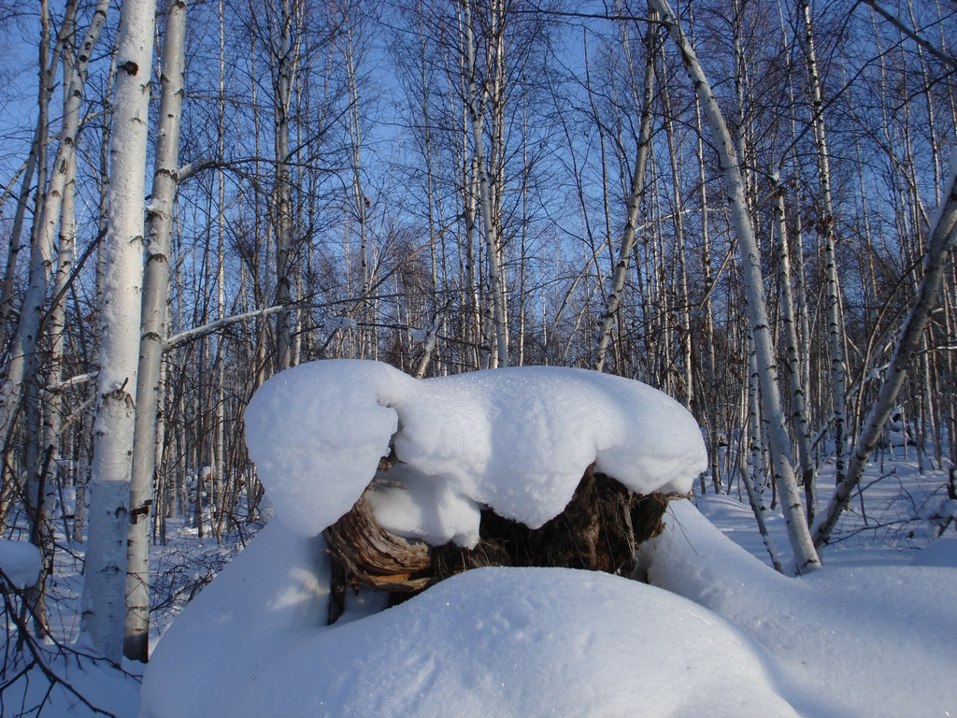
Работа с книгой
РАССКАЗ
Стр. 102
Л.Воронкова
«Как ёлку наряжали»
Задание: самостоятельное чтение

Slide 14
ФИЗМИНУТКА
Игра «Хлопай, топай»
Если на экране хвойное дерево – хлопаем.
Если лиственное дерево - топаем.

Slide 15
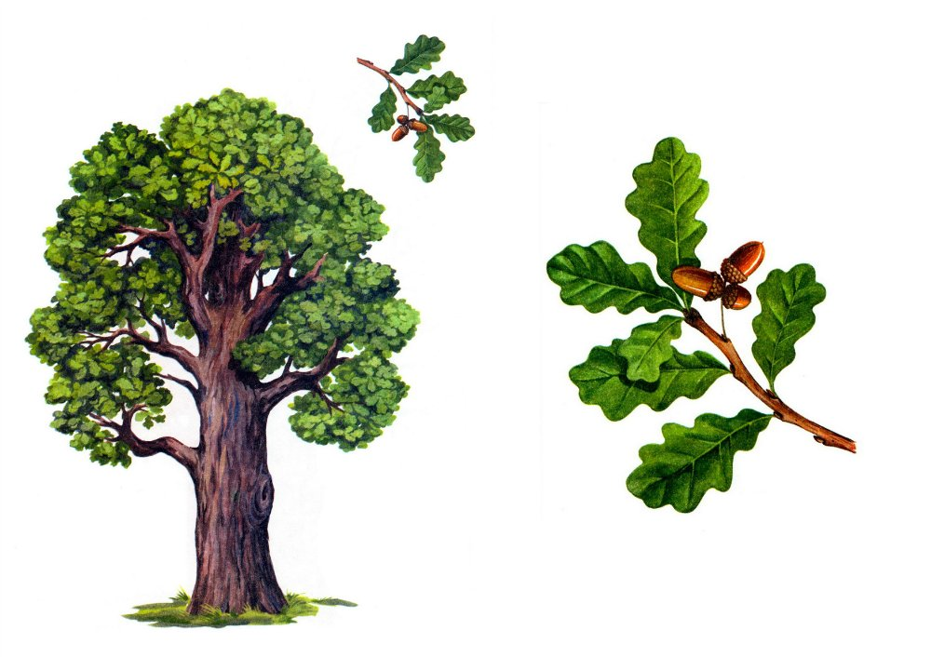

Slide 16
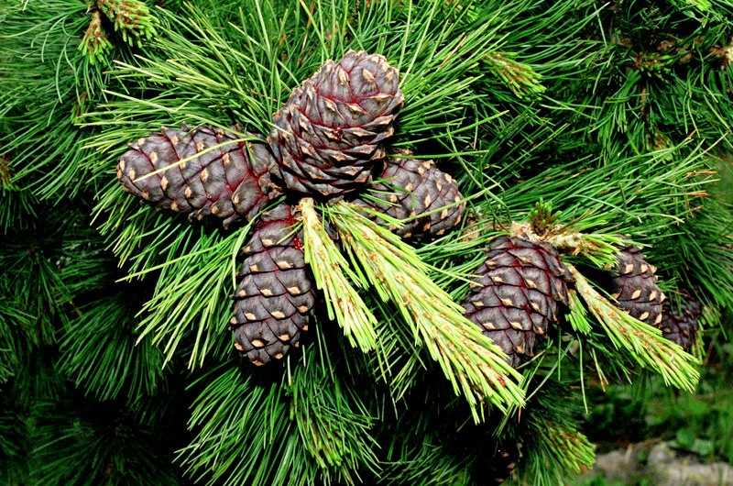

Slide 17
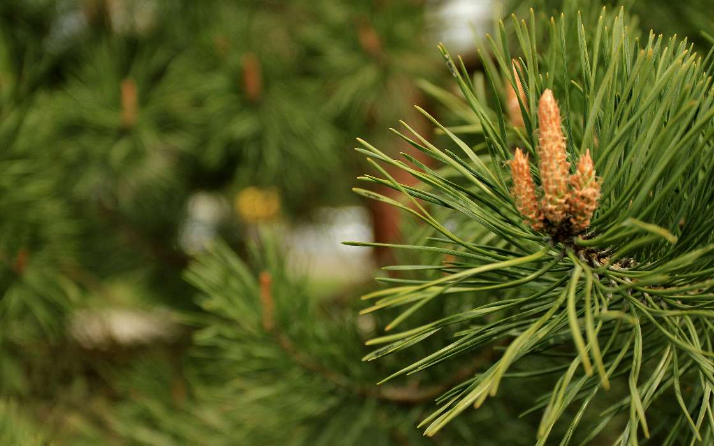

Slide 18


Slide 19
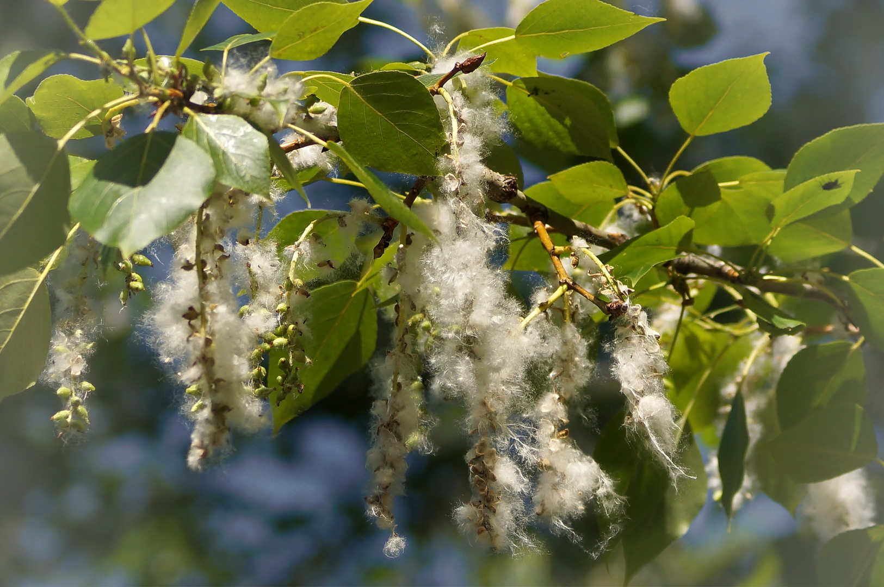

Slide 20
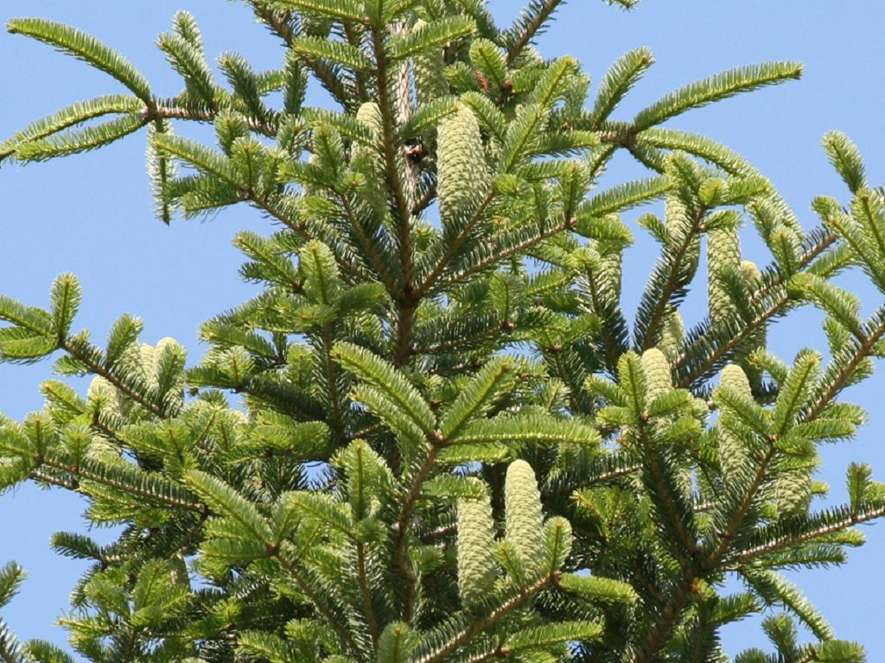

Slide 21
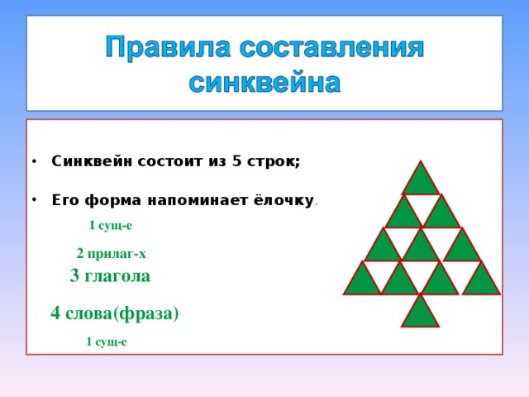
Синквейн

Slide 22
Итог урока
Урок сегодня был удачный,
Не прошёл для вас он зря.
Вы все очень постарались.
Вам понравилось, друзья?

Slide 23
Домашнее задание:
1 гр.-чтение по ролям
2 гр.- пересказ по картинкам
3гр.- словесное рисование

Slide 24


